Slide 1
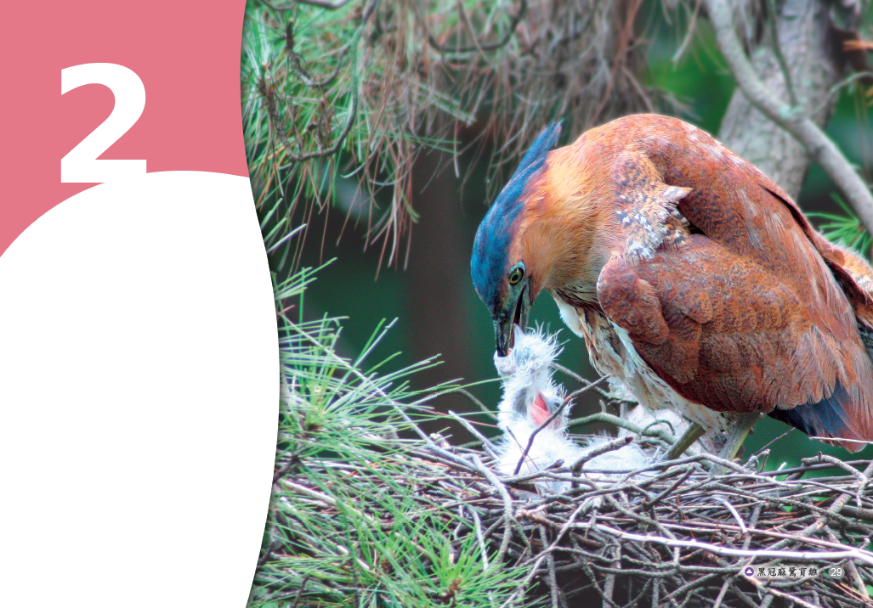

動物的生活
我們已經知道動物的運動方式和外形特徵有關，可以藉由觀察來了解動物的成 長變化。除此以外，動物還會有哪些行為呢？大家一起來探索吧！

Slide 2

目次
活動1 動物的行為
1-1 動物的構造和運動
1-2 動物的生活方式
活動2 動物的生殖方式
2-1 動物的求偶
2-2 動物的生殖
2-3 親子與子代
活動3 幫動物做分類
科學閱讀

Slide 3
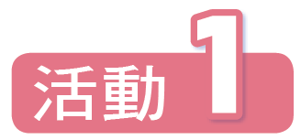
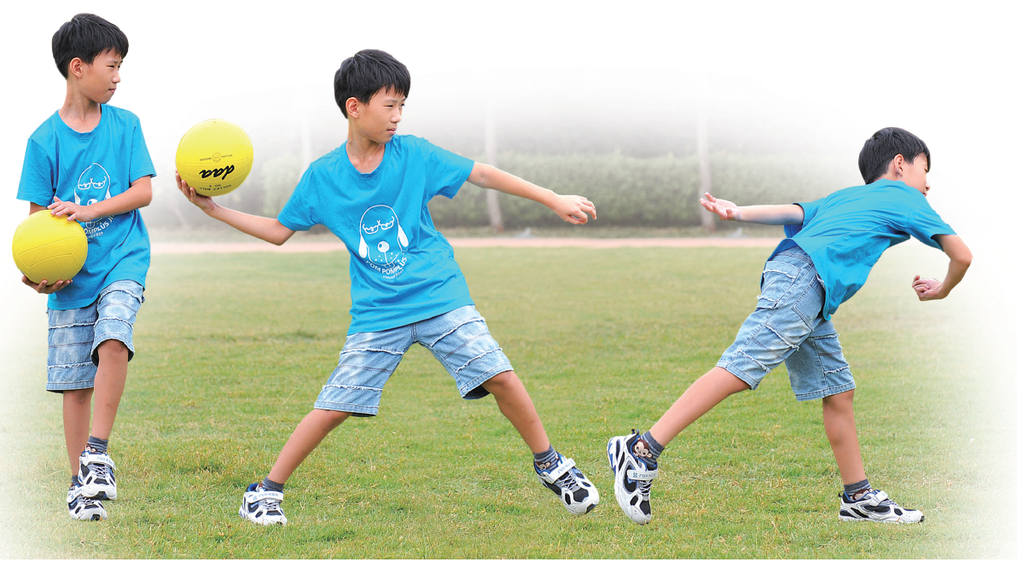




1-1 動物的構造和運動
P30
認識星座
動物的行為
看看人類的運動：頸部、軀幹和手腳能彎曲和伸直。是什麼構造使手臂能做彎曲和伸直的動作？
一閃一閃亮晶晶，滿天都是小星星。這些一閃一閃的星星大部分和太陽一樣，是會發光的恆星。它們看起來都一樣嗎？
肌肉長在兩塊不同的骨骼上，中間經過關節，肌肉縮短或伸長，才能拉著骨骼做彎曲或伸直的活動。
肌肉、骨骼與關節

Slide 4
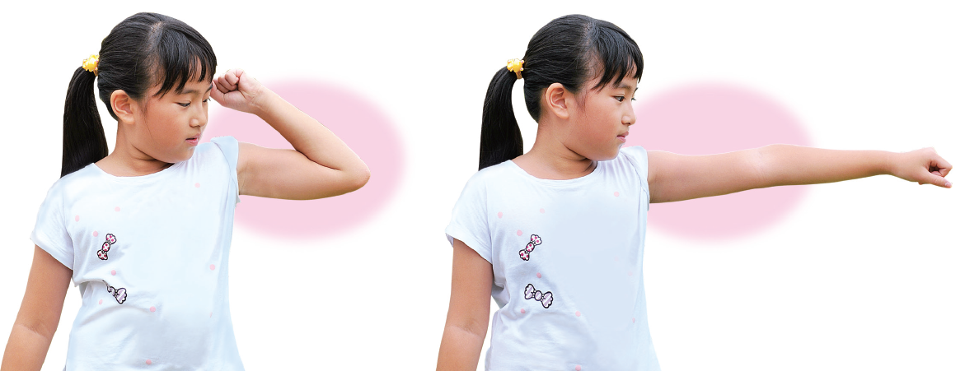

P30
先摸一摸手臂上的肌肉和骨骼。再舉起上手臂，觀察手臂內外兩側的肌肉有什麼變化？
動手做做看。
夜空中這麼多的星星要怎麼分辨呢？仰望星空，你發現了什麼？
手臂彎曲時，內側肌肉縮短、外側肌肉伸長。手臂伸直，外側肌肉縮短、內側肌肉伸長。
內側肌肉縮短
內側肌肉伸長
外側肌肉伸長
外側肌肉縮短
手臂伸直時用力的情形
手臂彎曲時用力的情形

Slide 5

P30
Q：為什麼手臂能做出彎曲和伸直的動作呢？
A：⑴手臂有肌肉，能拉動骨骼使手臂做出彎曲和伸直的動作。
⑵手臂上有關節，可以使手臂彎曲。

Slide 6
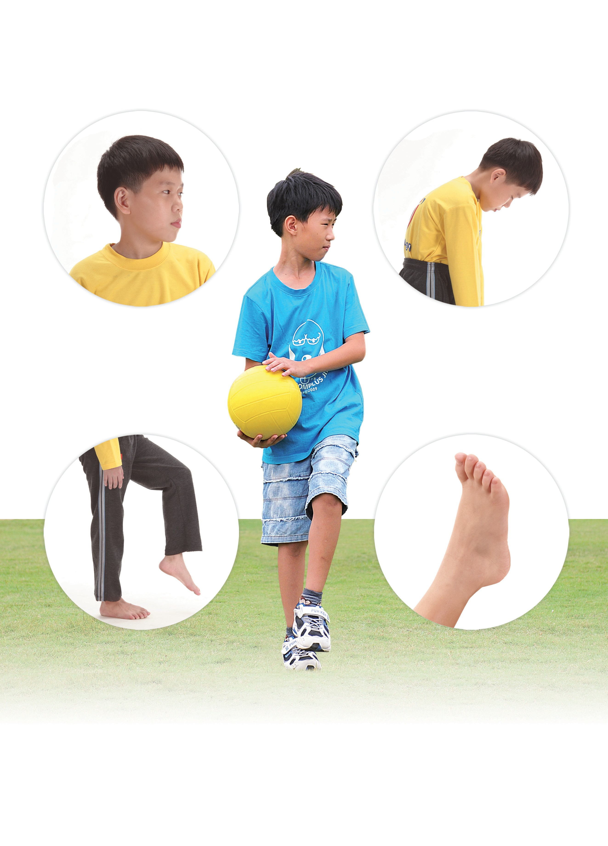
P31
做做看，身體各部位的關節，活動方式都一樣嗎？
夜空中這麼多的星星要怎麼分辨呢？仰望星空，你發現了什麼？
身體各部位關節的形狀及連結方式不同，因此運動方式也不同。

Slide 7
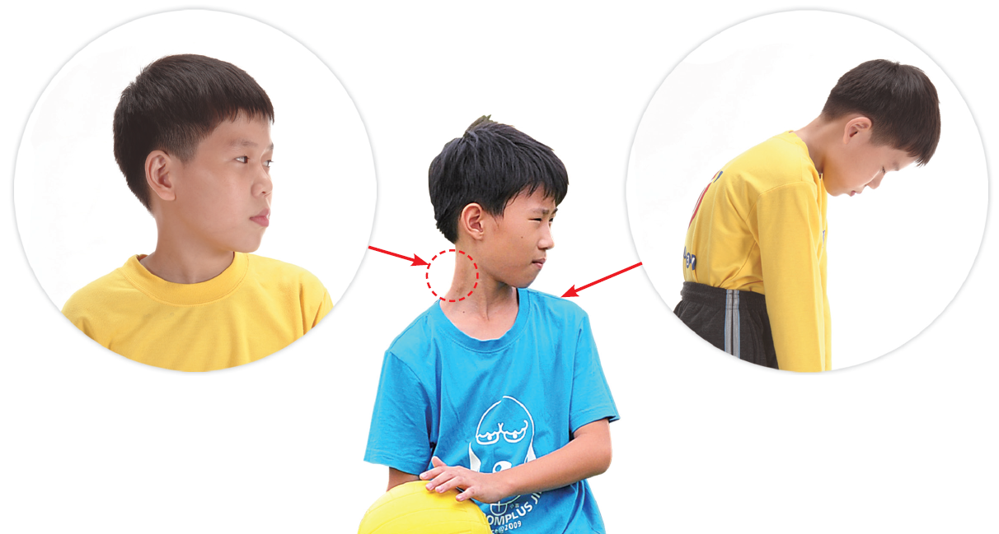
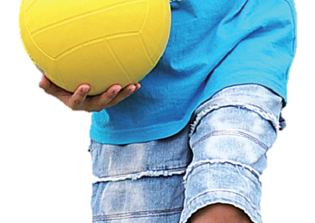
P31
頸骨可左右轉，也可前後伸直、彎曲。
脊椎骨由許多關節連接，可以彎曲、伸直。

Slide 8
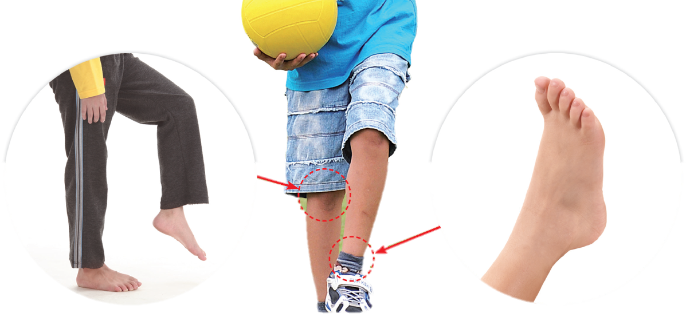

P31
膝蓋能做彎曲和伸直的動作。
腳踝可以做多方向轉動。
我們的頸部、軀幹和手腳能做彎曲和伸直的動作，都是靠肌肉、骨骼和關節合作完成的。

Slide 9
P32
肌肉、骨骼和關節各有什麼特徵？讓我們利用簡單的器材做個模型，了解肌肉、骨骼和關節是怎麼一起合作完成彎曲和伸直的動作。能用哪些材料來模擬呢？
夜空中這麼多的星星要怎麼分辨呢？仰望星空，你發現了什麼？
請學生根據肌肉、骨骼和關節的特性，找適合製作手臂模型的材料。（如下圖解說）。

Slide 10
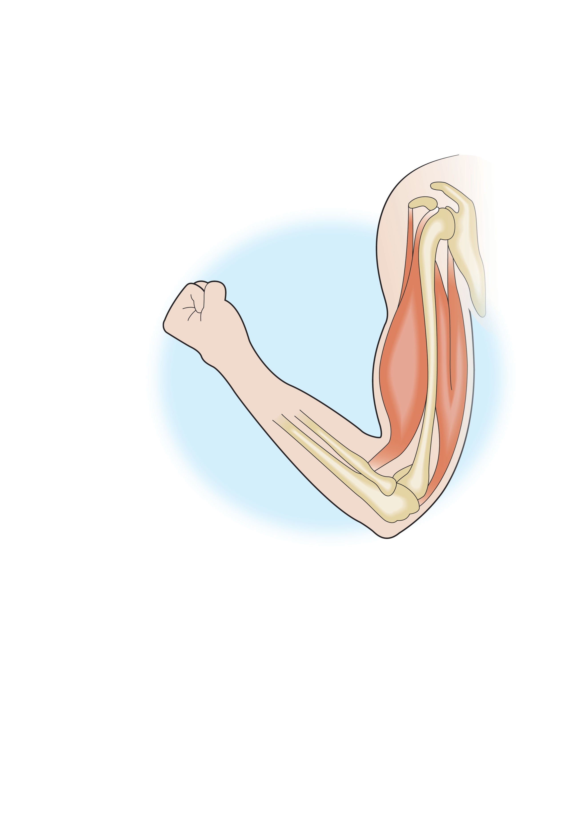

P32
肌肉
肌肉有伸縮的能力，因此要用有彈性的東西來模擬。例如：橡皮筋、長氣球。
骨骼
骨骼硬硬的，沒有伸縮的能力，因此要用堅固的東西來模擬。例如：梳子、筷子。
關節
關節為兩塊骨骼間相互接合活動的構造，因此要用可以彎曲的東西來模擬。例如：膠帶。
手臂模型

Slide 11
P32
一條肌肉的兩端分別長在不同的骨骼上。兩塊骨骼間有關節，由關節處做彎曲或伸直的動作。
夜空中這麼多的星星要怎麼分辨呢？仰望星空，你發現了什麼？
Q：人類的肌肉、骨骼有哪些功能呢？
A：⑴人類的肌肉可以分為心肌、平滑肌和骨骼肌三種，主要功能都是產生力量或運動。
⑵人體的骨骼具有支撐身體的作用，其主要功能是有運動、支持身體、保護身體、製造紅血球和白血球等功能。

Slide 12
P33
利用前頁討論的材料，動手做個手臂的模型。 這個模型和人體手臂的構造有哪些相似的地方？
當手臂彎曲或伸直時，模型內側、外側的橡皮筋會產生怎樣的變化？
夜空中這麼多的星星要怎麼分辨呢？仰望星空，你發現了什麼？
1.橡皮筋有彈性，像肌肉。
2.梳子硬硬的，像骨骼。
3.兩個梳子相連的地方（膠帶）可使手臂模型伸直、彎曲，像關節。
拉內側橡皮筋，使手臂模型彎曲，此時內側橡皮筋縮短，外側橡皮筋伸長；拉外側橡皮筋，使手臂模型伸直，此時外側橡皮筋縮短，內側橡皮筋伸長。

Slide 13


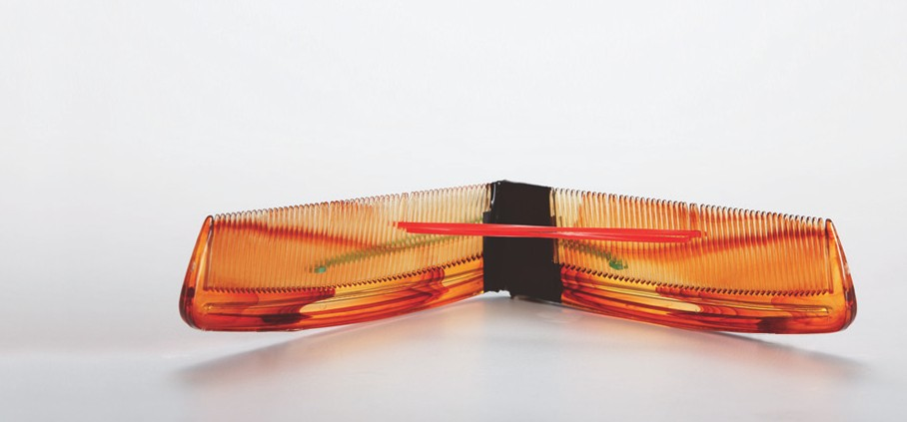
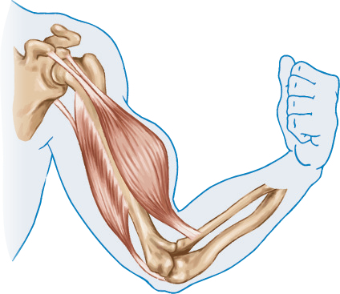
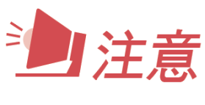


P33
模擬手臂彎曲和伸直
手臂彎曲的情形
紅色橡皮筋
（上臂內側肌肉）
上臂內側肌肉
膠帶（關節）
手臂彎曲或伸直時，是由肌肉拉著骨骼運動，因此操作時只能拉橡皮筋（肌肉），不能拉梳子（骨骼）。
模型和真實物體不同，但它可以模擬現象的基本原理。

Slide 14

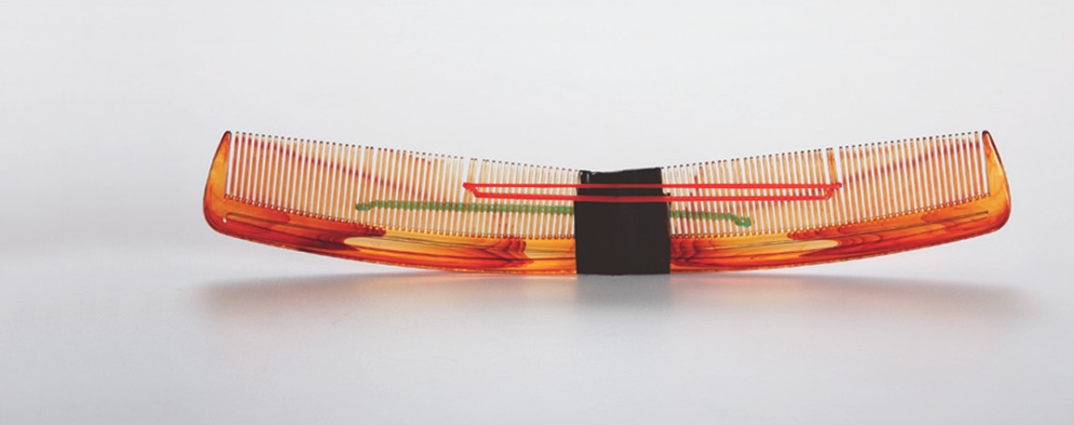
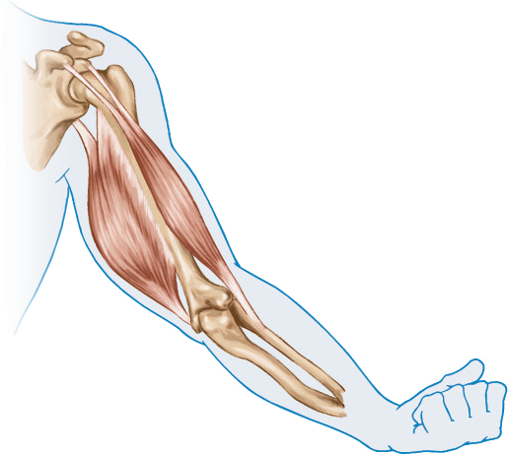
P33
模擬手臂彎曲和伸直
手臂伸直的情形
膠帶（關節）
上臂外側肌肉
綠色橡皮筋（上臂外側肌肉）
手臂彎曲或伸直時，是由肌肉拉著骨骼運動，因此操作時只能拉橡皮筋（肌肉），不能拉梳子（骨骼）。
模型和真實物體不同，但它可以模擬現象的基本原理。

Slide 15




P33
模擬手臂彎曲和伸直
手臂彎曲時，手臂內側肌肉是縮短還是伸長？
手臂伸直時，手臂外側肌肉是縮短還是伸長？
手臂彎曲或伸直時，內外側肌肉可以同時縮短嗎？
根據實驗結果，說說看肌肉、骨骼和關節怎樣配合，完成彎曲和伸直的運動。
手臂彎曲時，內側肌肉縮短，外側肌肉伸長。
手臂伸長時，外側肌肉縮短，內側肌肉伸長。
內側、外側肌肉無法同時伸長或縮短。
肌肉長在兩塊不同的骨骼上，中間經過關節，肌肉縮短或伸長，才能拉著骨骼做彎曲或伸直的活動。

Slide 16
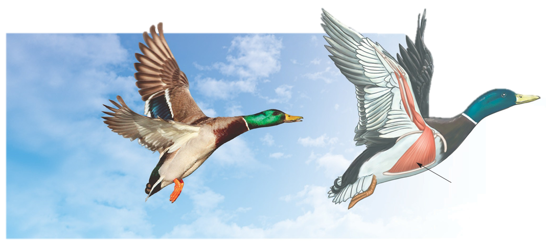
P34
有些動物有四隻腳，有些動物有翅膀，動物的運動方式和牠的身體構造有什麼關係？
1.鳥類利用翅膀在空中飛翔。
2.馬以四隻腳移動位置。
3.動物的身體構造好像和牠們的運動方式有關。
綠頭鴨
胸肌
鳥類有發達的胸肌，拉動雙翅，可以飛翔。
動物運動

Slide 17
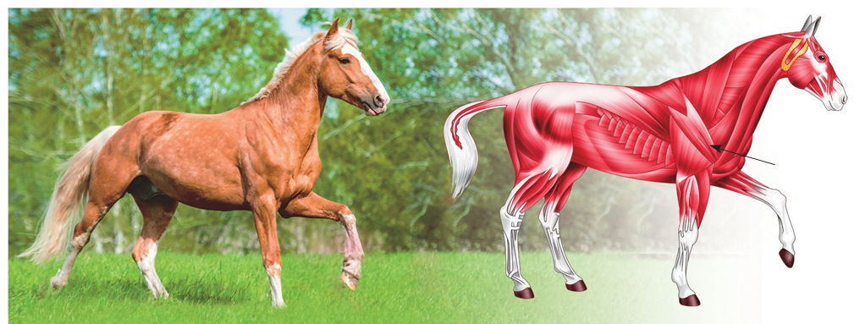
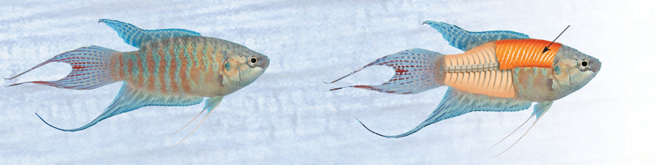
P34
馬
肌肉
有四隻腳的動物會利用肌肉帶動骨骼和關節行走或奔跑。
肌肉
蓋斑鬥魚
魚類利用肌肉帶動骨骼和關節，可以在水中游泳。

Slide 18
P34
不同種類的動物，有著不同的身體構造，因此產生了不同的運動方式，動物的運動方式與牠的身體構造有關。
Q：羽毛對鳥類而言有什麼重要的地方？
A：與鳥類飛翔有關的羽毛會生於前肢後緣和尾部側緣，擅長飛行的鳥後肢行走的功能不受飛翔之影響而退化。羽毛質輕而且不易被沾溼，羽毛除飛翔的功能外還有保溫、隱身（保護色）、求偶（飾羽）等功能。

Slide 19
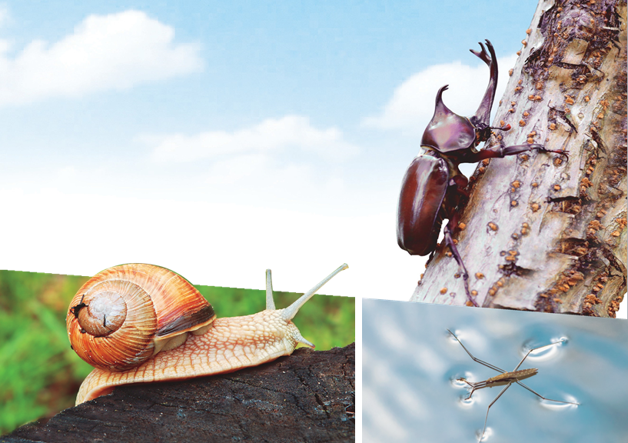
P35
有些動物的運動方式很特別，例如：水黽、蚯蚓、獨角仙、蛇、蝸牛等，牠們是怎麼運動的呢？
獨角仙會用六隻腳行走，用翅膀飛。
水黽可以在水面上划行。
蝸牛靠腹足的肌肉爬行。

Slide 20
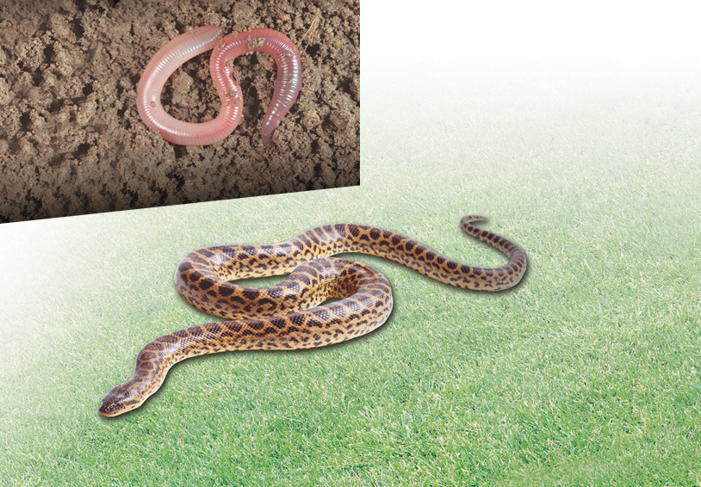

P35
蚯蚓靠肌肉的伸縮在土裡活動。
所有的動物都有腳嗎？牠們的運動方式都相同嗎？
有的動物有腳、有的動物沒有腳，各種動物的運動方式並不相同。
蛇靠肌肉和骨骼來移動身體。

Slide 21
P35
蚯蚓靠肌肉的伸縮在土裡活動。
這些動物的身體構造和運動方式，和我們人類有哪些相同的地方？
鳥會飛，魚會游，馬會跑、跳、走等，牠們都是利用肌肉伸縮，拉動骨骼從關節處做彎曲和伸直動作來產生運動。
蛇靠肌肉和骨骼來移動身體。

Slide 22
P35
蚯蚓靠肌肉的伸縮在土裡活動。
有哪些不同的地方？
人類沒有翅膀、魚鰭等構造，但是可以由肌肉、骨骼和關節的聯合運動，完成走、跑、跳等動作。
蛇靠肌肉和骨骼來移動身體。

Slide 23
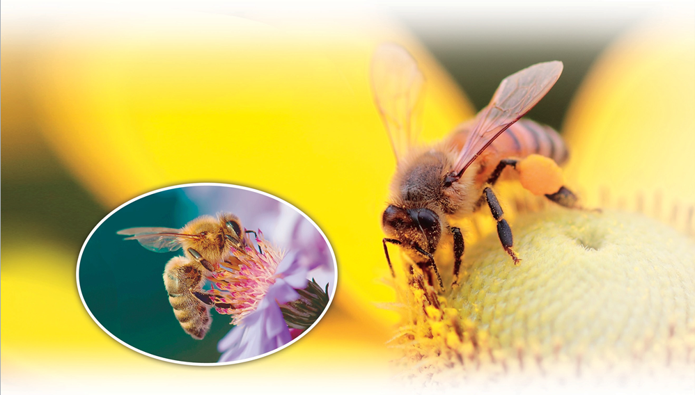

1-2 動物的生活方式
P36
覓食
動物覓食時，須靠身體的運動完成嗎？
要。
蜜蜂吸食花蜜
用腳蒐集花粉，使花粉形成團狀，黏在後腳上。
動物覓食
變色龍慢動作覓食
蜜蜂慢動作吸食花蜜

Slide 24
P36
覓食
例如蜜蜂採花粉、吸食花蜜，帶回巢中食用。牠是如何完成這些工作的？
蜜蜂用觸角聞、用翅膀飛到蜜源地、用口器吸花蜜、用腳蒐集花粉。
蜜蜂吸食花蜜
用腳蒐集花粉，使花粉形成團狀，黏在後腳上。

Slide 25
P36
Q：蜜蜂的採蜜過程運用了哪些身體構造呢？
A：蜜蜂是膜翅目的昆蟲，牠們的複眼很發達，但是只能看見0.4公尺～0.6公尺以內的活動物體。蜜蜂的觸角有觸覺和嗅覺的功能，蜜蜂間靠著觸角的碰觸，彼此可以進行溝通。蜜蜂有咀吸式的口器，大顎和上脣可以用來咀嚼花粉，小顎和下脣可以用來吸食花蜜。蜜蜂有六隻腳，其中後腳有許多毛，可以用來攜帶花粉。

Slide 26
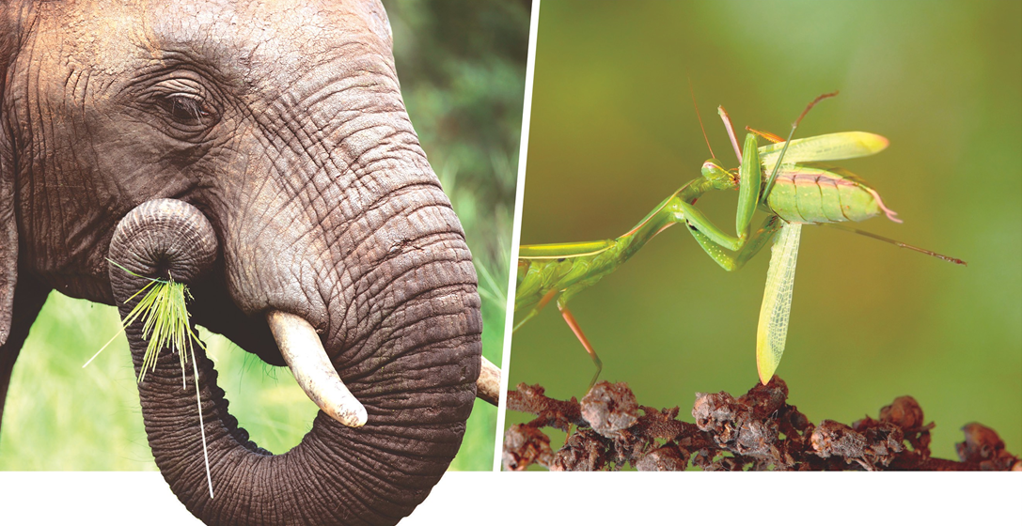
P36
其他動物的覓食方式和牠們的身體構造有什麼關係？覓食時會做哪些動作？找資料來討論看看。
大象會利用長象鼻拿食物吃。
螳螂會利用鐮刀狀的前腳來捕食昆蟲。
斯里蘭卡大象

Slide 27
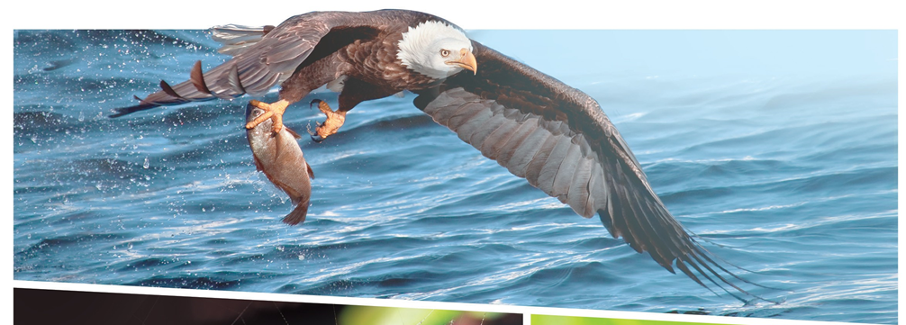
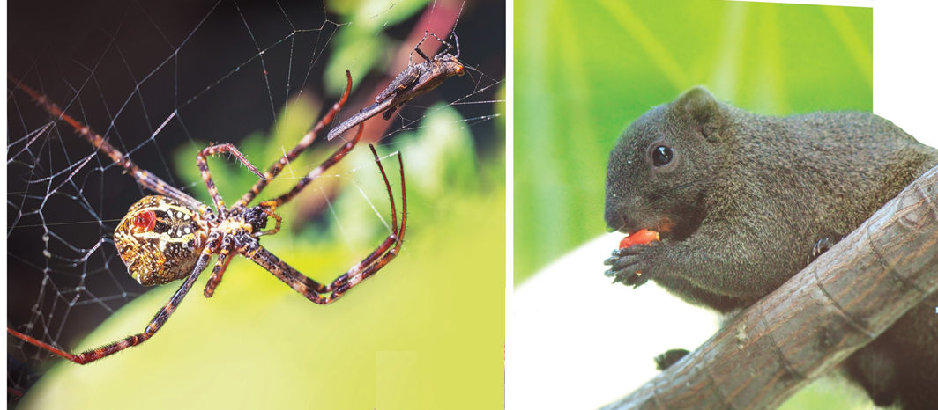
P37
猛禽會飛、會俯衝而下，用爪捕食。
蜘蛛吐絲結網，用網捕食獵物。
松鼠會利用前腳拿食物吃。
蜘蛛縮時結網

Slide 28
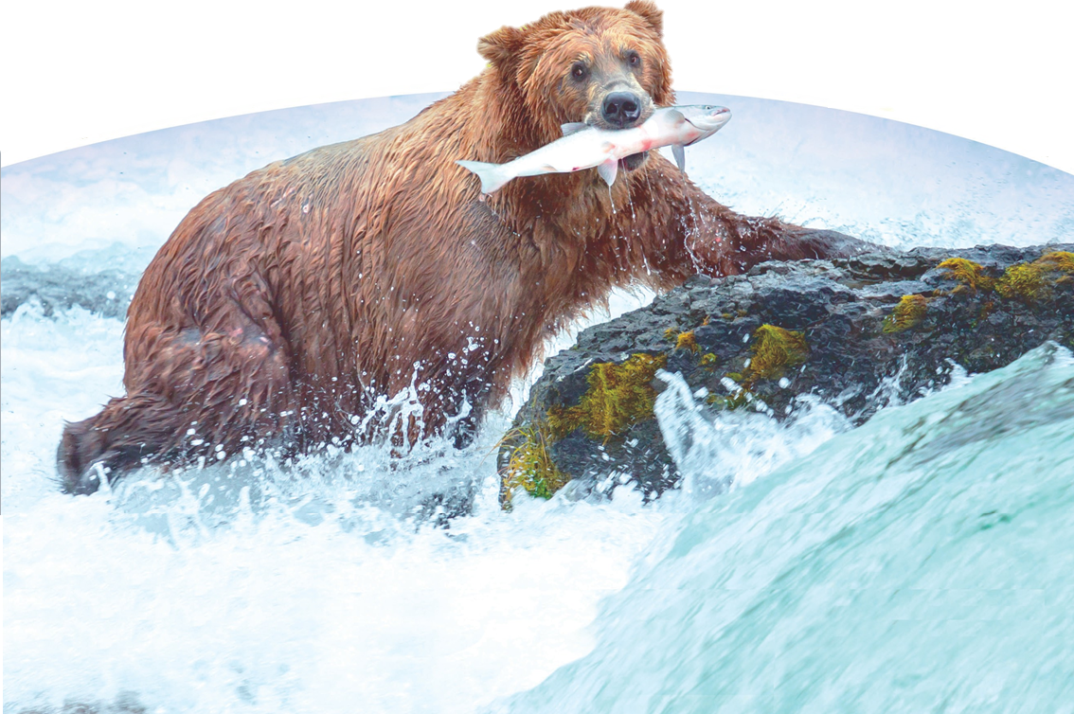
P37
熊會利用前爪和嘴來捕食。

Slide 29
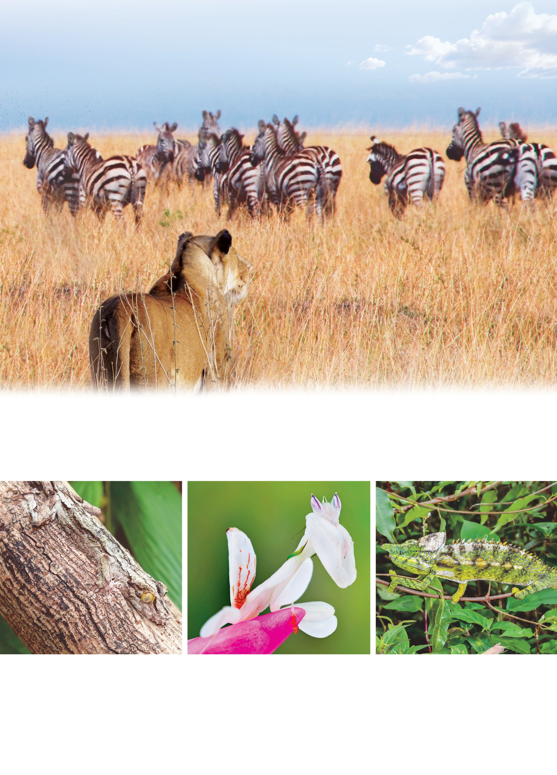
P38
獅子的體色和四周草原的顏色相近，這對牠的獵食有什麼幫助？
可以幫助牠在草原中獵捕其他動物時，不容易被其他動物發現，增加獵食成功的機會。
斑馬為什麼不容易發現獅子正在靠近呢？
因為獅子的體色和四周草原的顏色相近，所以斑馬不容易發現獅子。
動物避敵

Slide 30
P38
Q：為什麼斑馬要群體一起生活呢？
A：斑馬是群居性動物，常結群在一起生活，斑馬喜歡待在開闊的區域覓食，以便能夠看清獵食者的靠近，而斑馬的視覺、聽覺和嗅覺，都非常敏銳，一旦發現有可疑的獵食者靠近，警戒的斑馬就會發出警告，以便群體斑馬一起竄逃，雖然斑馬跑的速度比馬稍慢，但是牠們的耐力比較好，因此只要時間撐得比獵食者久獵食者會比較難追得上。

Slide 31
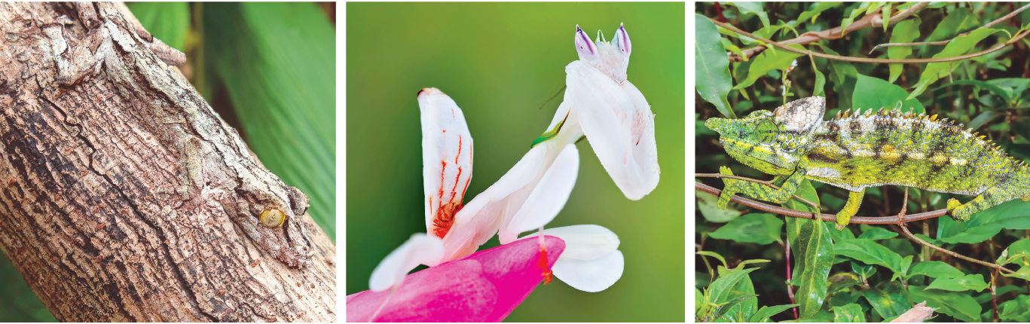
P38
還有哪些動物也和獅子一樣，會利用體色和環境相同的特性，來幫忙獵食呢？
花螳螂、樹蛙、蛇。
角葉尾壁虎的體色和樹木相似，能幫助捕捉昆蟲。
蘭花螳螂的外表顏色和花相似，能幫助捕捉昆蟲。
變色龍的體色可以變得和樹葉相似，能幫助獵食。

Slide 32

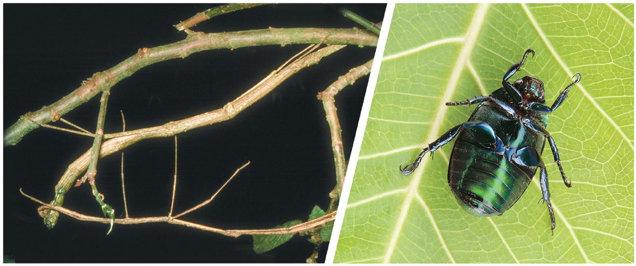
P39
避敵
動物有哪些躲避敵人的方法呢？以下列動物為例，來進行討論。
金龜子裝死可以欺騙敵人，使敵人停止攻擊。竹節蟲的樣子很像樹枝，可以偽裝。
竹節蟲的樣子很像樹枝，可以躲避敵人。
金龜子會用裝死來躲避敵人。

Slide 33
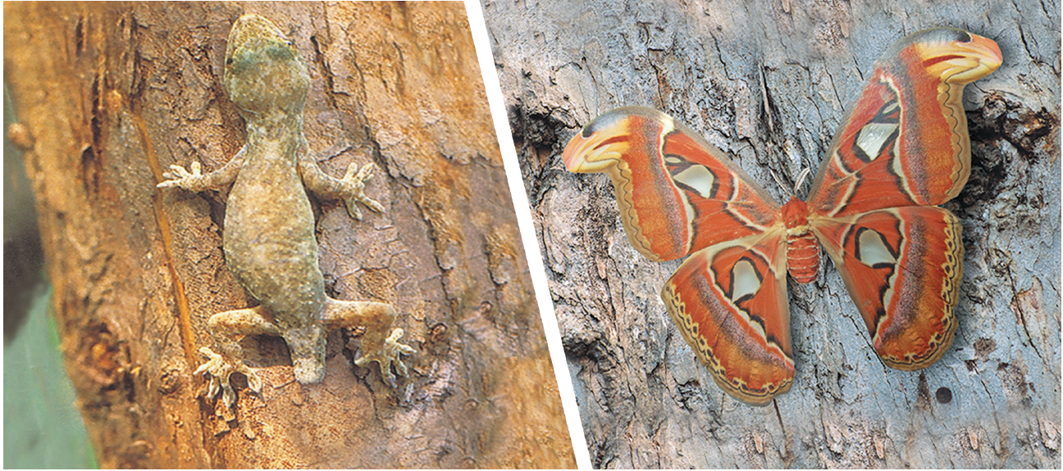
P39
壁虎會斷尾逃生。
皇蛾的翅膀花紋像蛇頭，可以嚇退敵人。
短肛竹節蟲
蓬萊棘螽斯
大自然的清道夫
真假難辨隱形祕招
章魚水下慢動作偽裝

Slide 34

P39
竹節蟲用什麼方式來幫助牠躲避敵人呢？
有些動物的體色或外形和周遭環境相近或差異很大，這樣對牠們的生存有什麼幫助？
竹節蟲的樣子很像樹枝可以偽裝，幫助牠躲避敵人。
體色、外形與環境相近：可以偽裝、躲避敵人。例如：竹節蟲。
體色、外形與環境差異很大：可以用鮮豔的體色警告敵人。例如：瓢蟲。

Slide 35
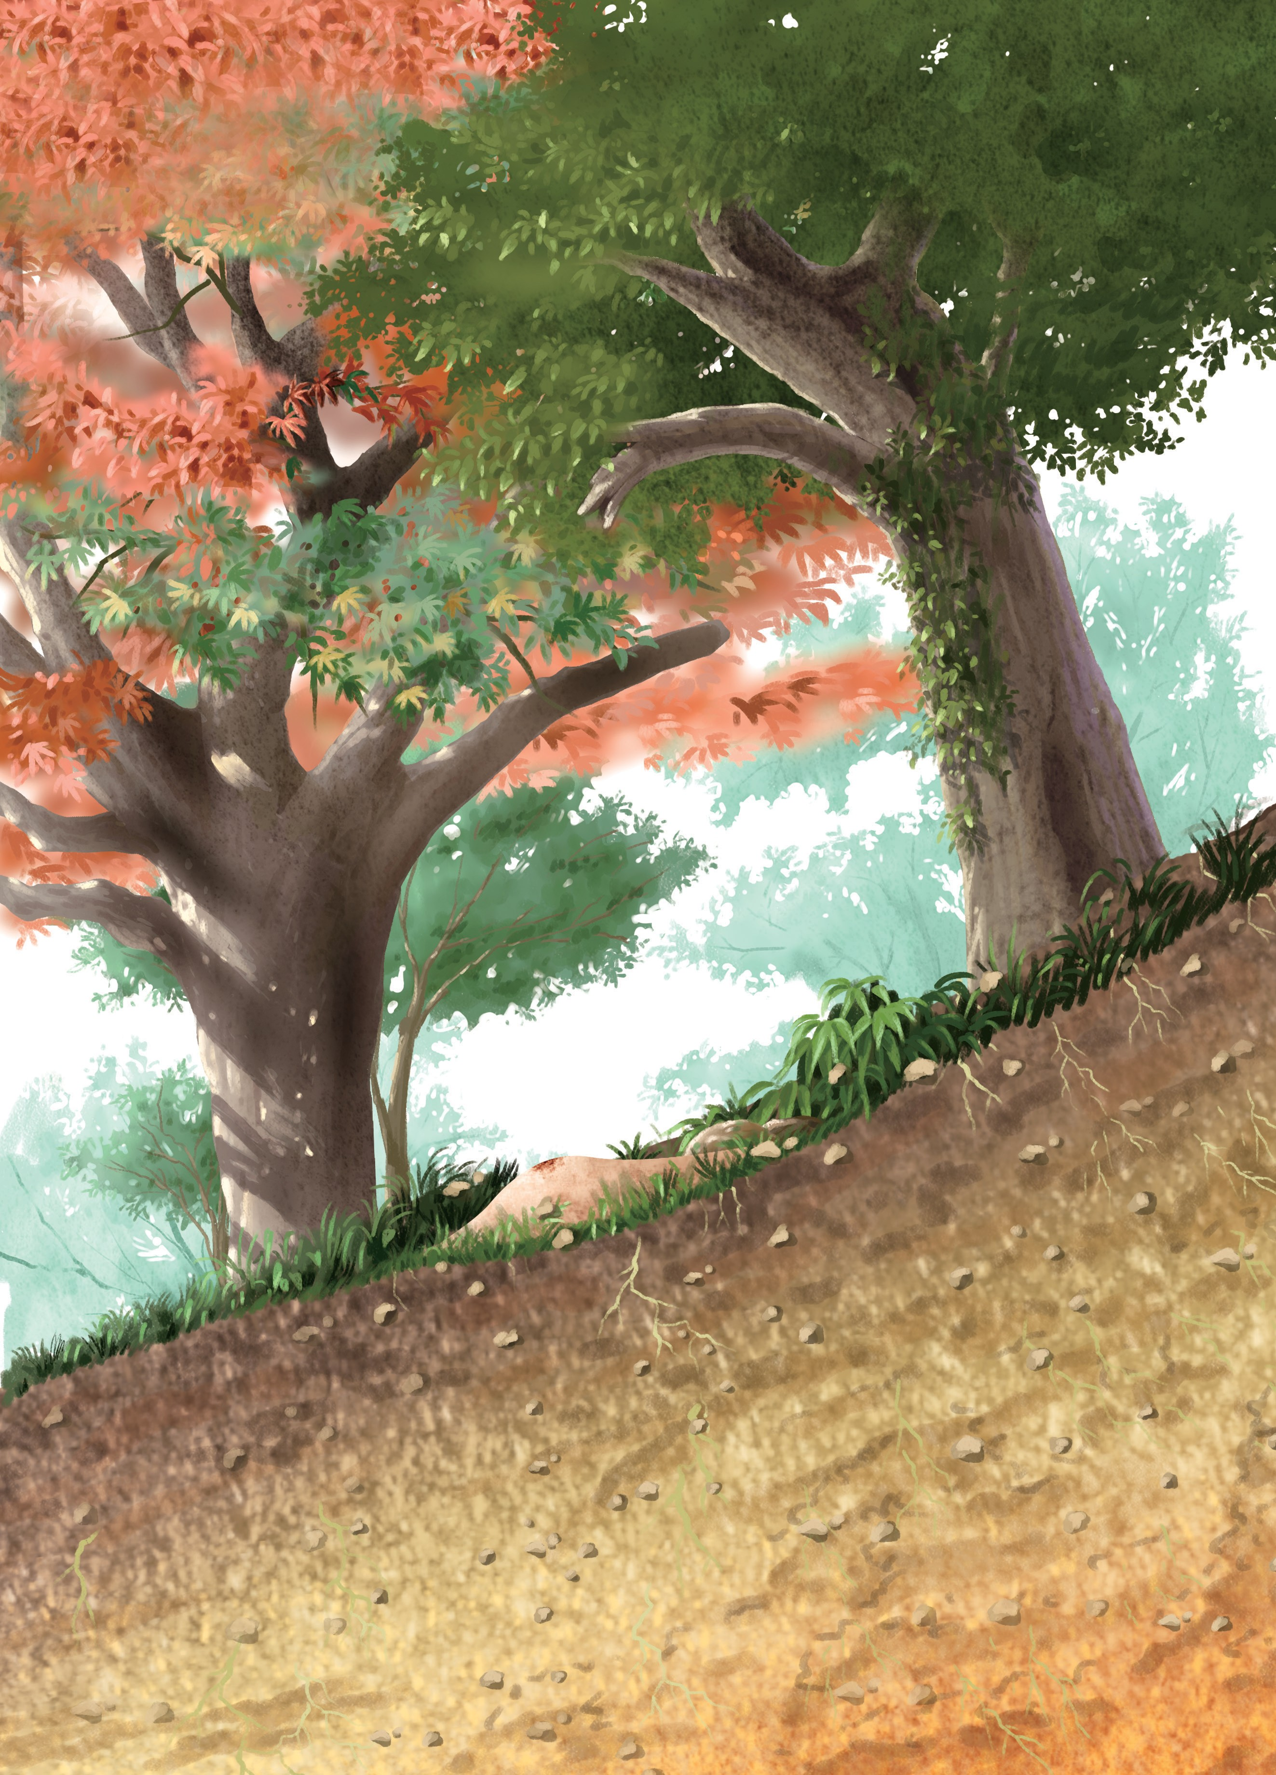

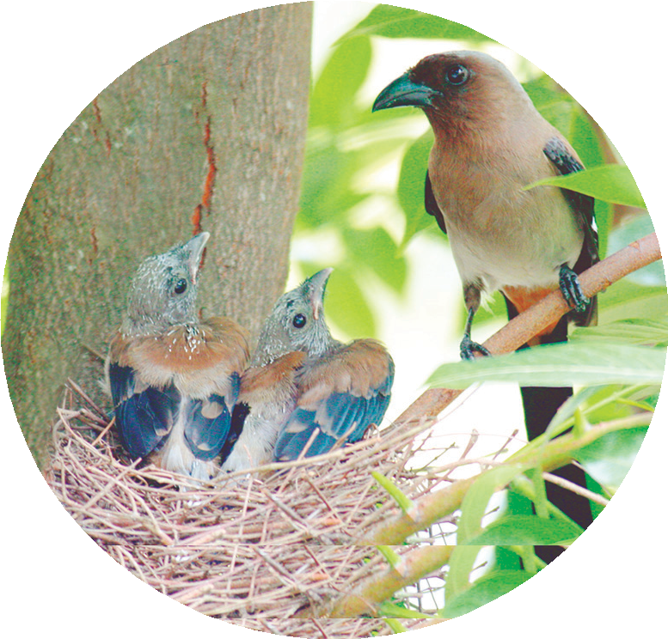
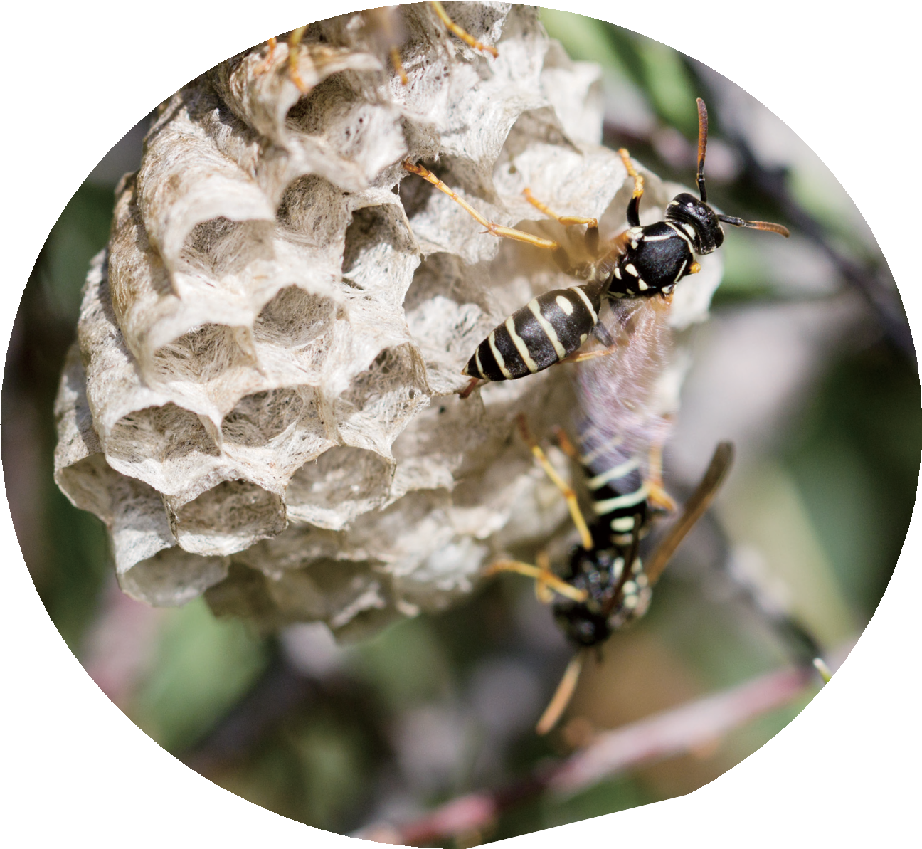
P40
築巢
許多動物都會築巢，而動物築巢主要是為了繁殖和保護下一代。
樹鵲的鳥巢
長腳蜂的蜂巢
動物築巢
昆蟲建築師

Slide 36
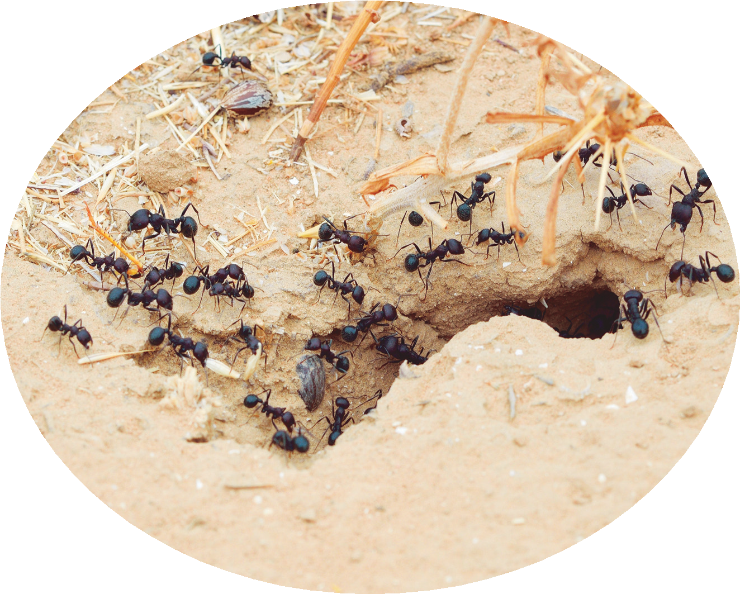
P40
螞蟻的巢
你看過哪些動物的巢？
我看過小鳥的窩、看過螞蟻的窩、看過蜜蜂的窩……。

Slide 37
P40
螞蟻的巢
這些動物會在什麼地方築巢？
我在樹上看到小鳥築巢、在地上看到螞蟻築巢、在樹上看到蜜蜂築巢。

Slide 38
P40
Q：你還知道哪些動物的築巢方式呢？
A：招潮蟹會在紅樹林、出海口岸邊的泥灘地築巢，留一個圓形洞口。招潮蟹挖洞時，牠是側身，用一側的螯去挖土並推向四周，洞穴會更堅固。

Slide 39
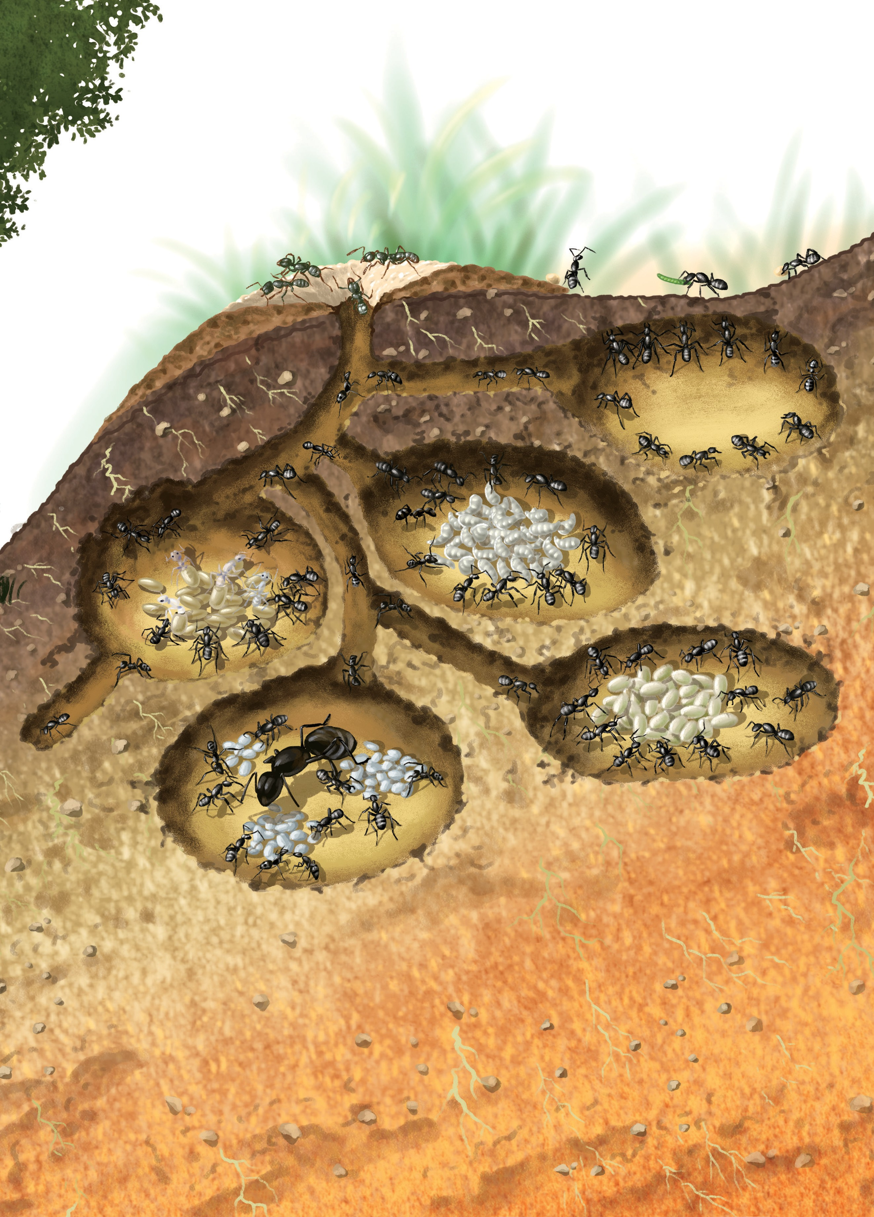
P41
有些動物必須運用分工合作的行為才能生存，螞蟻就是其中的一個例子：
有的工蟻身體碩大，負責抵抗敵人，保護家園，俗稱兵蟻。
在野外搜尋及搬運食物的，是成群的工蟻。
工蟻也負責挖掘巢室、隧道，並餵食螞蟻寶寶。

Slide 40

P41
在蟻巢內，體型特別大的是蟻后，負責產卵及控制巢室。
社會行為
一群螞蟻住在一起，共同生活，一起經營巢室，有蟻后、工蟻、兵蟻、雄蟻，牠們各有任務，分工合作。像螞蟻這種住在一起並互相合作的行為被稱為「社會行為」。除了螞蟻外，蜜蜂、臺灣獼猴等動物也具有社會行為。

Slide 41
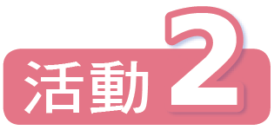
2-1 動物的求偶
P42
動物的生殖方式
看過自然界動物的求偶行為嗎？
牠們有哪些求偶的妙方呢？
一閃一閃亮晶晶，滿天都是小星星。這些一閃一閃的星星大部分和太陽一樣，是會發光的恆星。它們看起來都一樣嗎？
我看過孔雀開屏求偶。
用聲音求偶、用打鬥爭配偶、用跳舞求偶。
Q：你還知道哪些動物的求偶方式嗎？
A：青鸞的色彩並不像其他雉科鳥類鮮豔，因此跳求偶舞時，會大聲啼叫吸引雌鳥，並在雌鳥面前張開翅膀，展示雙翼上的「眼睛」，跳著舞步追求雌鳥。
動物的求偶
帝雉

Slide 42
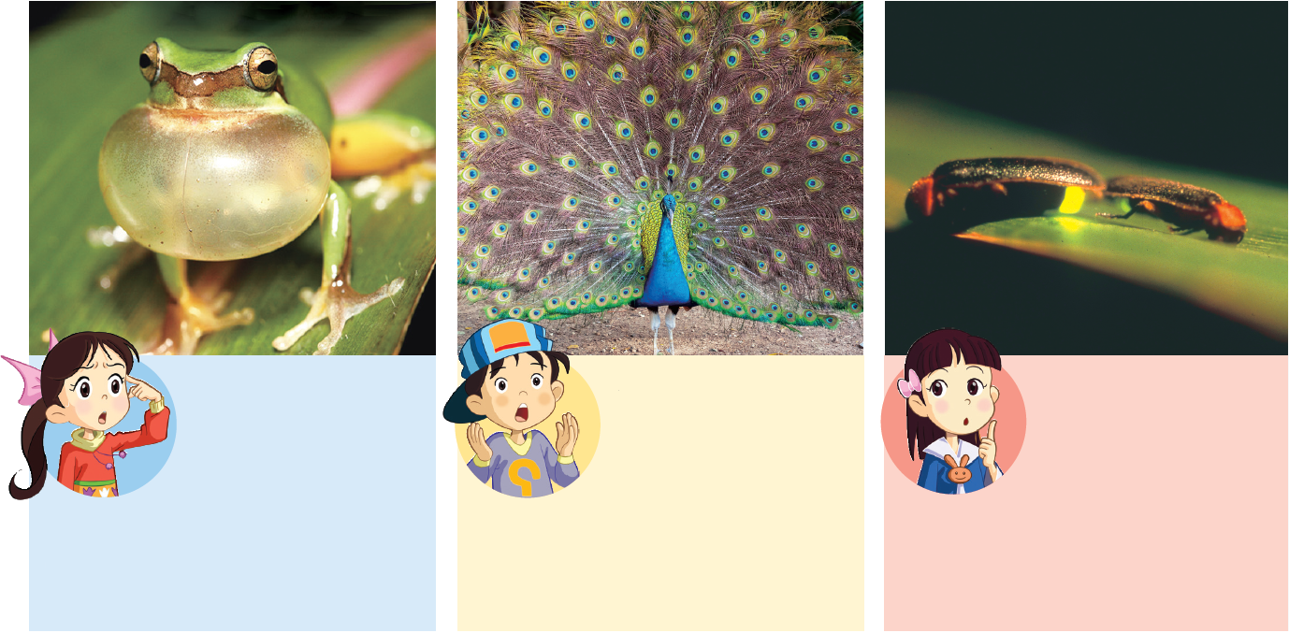
P42
蛙類為什麼會鼓起鳴囊嘓嘓叫呢？
孔雀為什麼會開屏呢？
螢火蟲腹部會發光和求偶有關嗎？
雄蛙會利用鳴叫聲吸引雌蛙注意，求偶、進而繁衍下一代。
跳開屏舞來求偶。
有關，腹部發光主要是為了求偶。

Slide 43
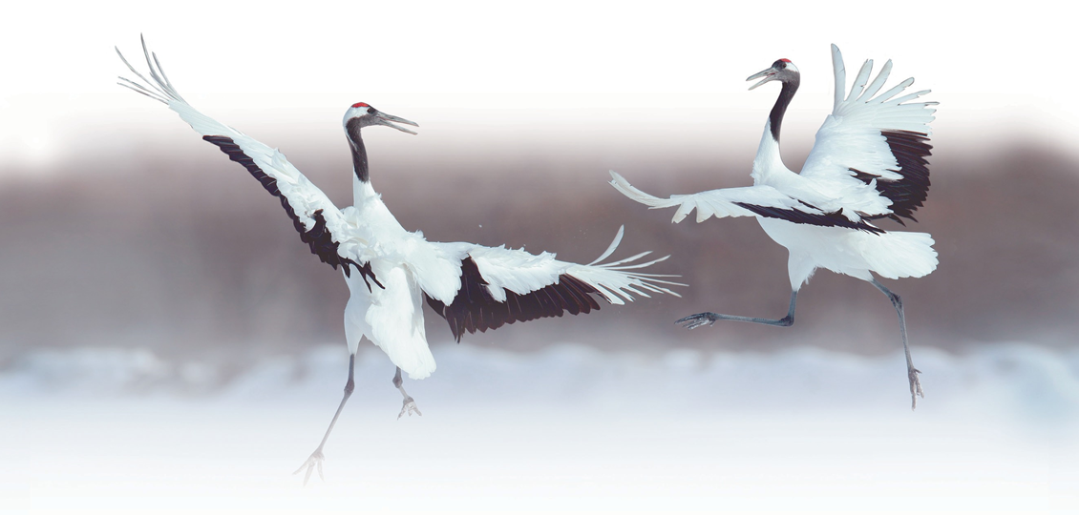
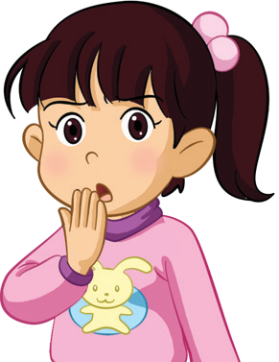
P42
書上說丹頂鶴會利用跳舞來吸引異性。
查查看，其他動物也有這些類似的求偶行為嗎？
1.用聲音求偶的動物，除了蛙類外，還有鳥、蟬等。
2.用打鬥爭配偶的動物，除招潮蟹外，還有牛、鹿等。
3.用跳舞求偶的動物，除孔雀外，還有鴕鳥、天鵝等。

Slide 44
P42
書上說丹頂鶴會利用跳舞來吸引異性。
不同的動物有不同的求偶方式。動物求偶是為了雌雄交配、繁殖下一代。

Slide 45
2-2 動物的生殖
P43
從雞蛋裡孵化出來的。
小雞是怎麼孵出來的？
公雞和母雞交配之後，母雞生蛋，雞蛋經過孵化，才會發育為小雞。
卵生

Slide 46
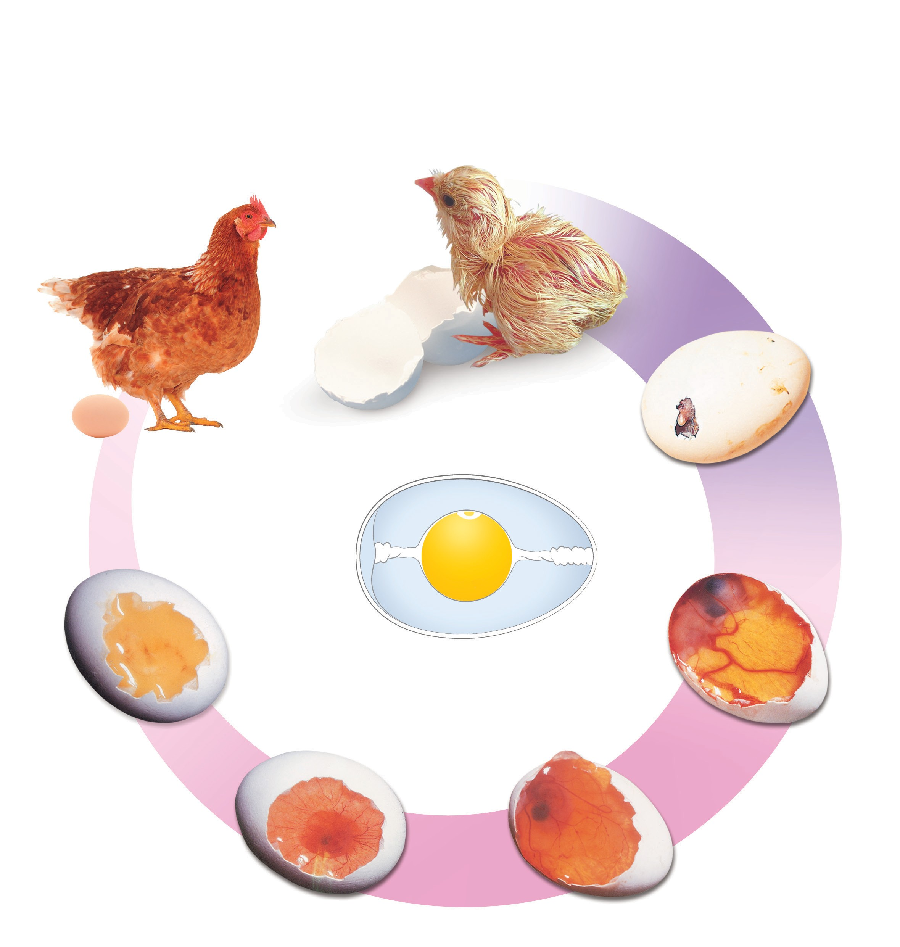
P43
母雞生蛋
第21天
胚盤
蛋白
氣室
蛋黃
第15天
蛋的構造
第3天
第10天
第8天

Slide 47

P43
卵生
雌雄個體交配後，母體將卵生出體外，胚胎發育所需的養分由卵供應，卵在母體外發育成小動物，這種生殖方式稱為「卵生」。

Slide 48
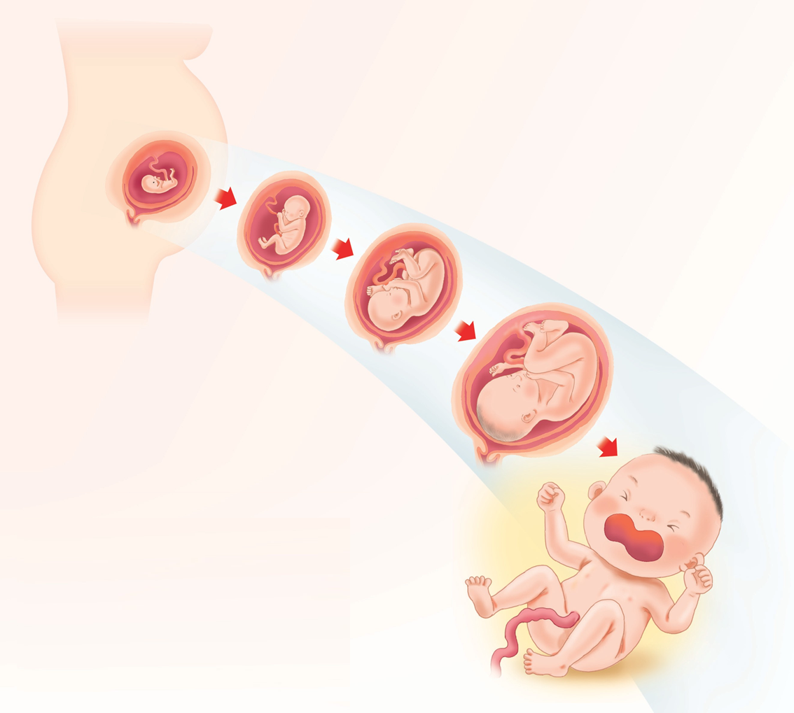
P44
有些動物不會生蛋，小寶寶又在哪裡發育長大的？
小寶寶在媽媽的母體（子宮）內發育、長大。
胎生

Slide 49
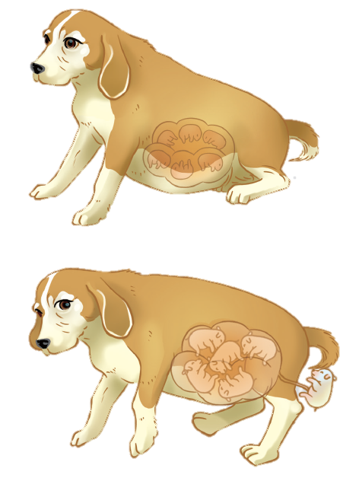
P44
還有哪些動物的寶寶也在母體中發育成熟後才出生？
狗、貓、鼠、牛、豬等。
母狗懷孕情形
母狗產下小狗
胎生
雌雄個體交配後，卵在母體內發育成完整的個體，胚胎發育所需的養分由母體供應，再由母體產下，稱為「胎生」。

Slide 50
P44
Q：大家看母狗懷孕、生產過程圖，說說看，你發現了什麼？
A：⑴母狗一次可以生好幾隻小狗。
⑵母狗懷孕，小狗在母狗肚子裡長成完整個體才生出來。
⑶每隻母體內發育中的小狗，在母狗身體內有一條管子，吸取母狗體內的養分成長。

Slide 51
P44
生活中常見的動物，哪些是「卵生動物」？
哪些是「胎生動物」？
卵生：大多是魚類、鳥類、爬蟲類、昆蟲。
胎生：人、貓、狗、牛……胎生動物大多是哺乳類動物。

Slide 52
P45
比較看看，卵生和胎生有哪些不同的地方？
主要是胚胎的養分來源不同，以及從母體生出的樣子也不同。

Slide 53
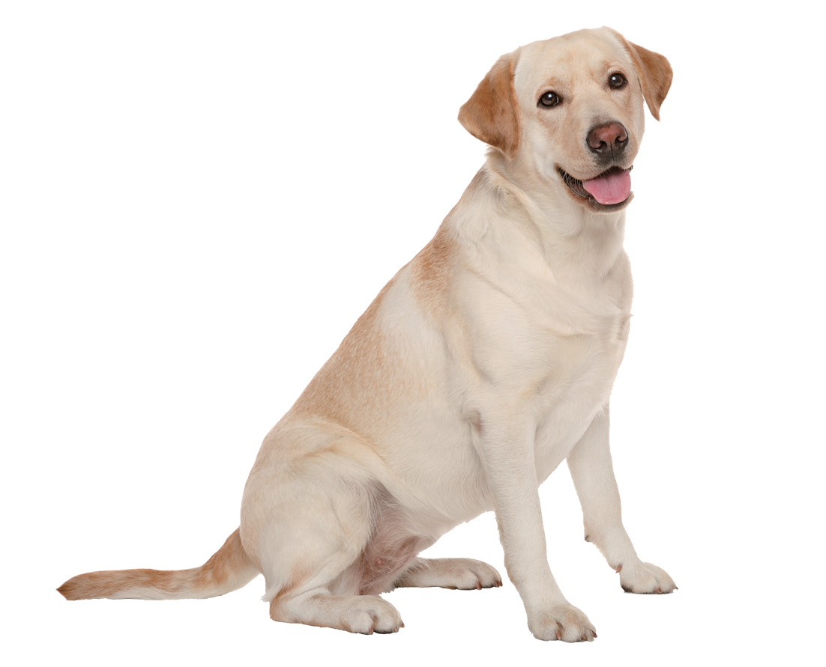
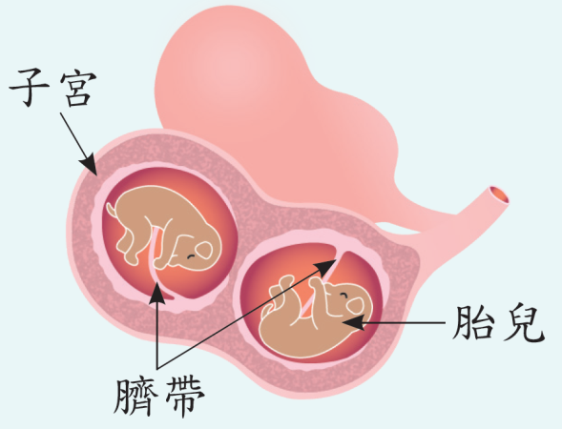
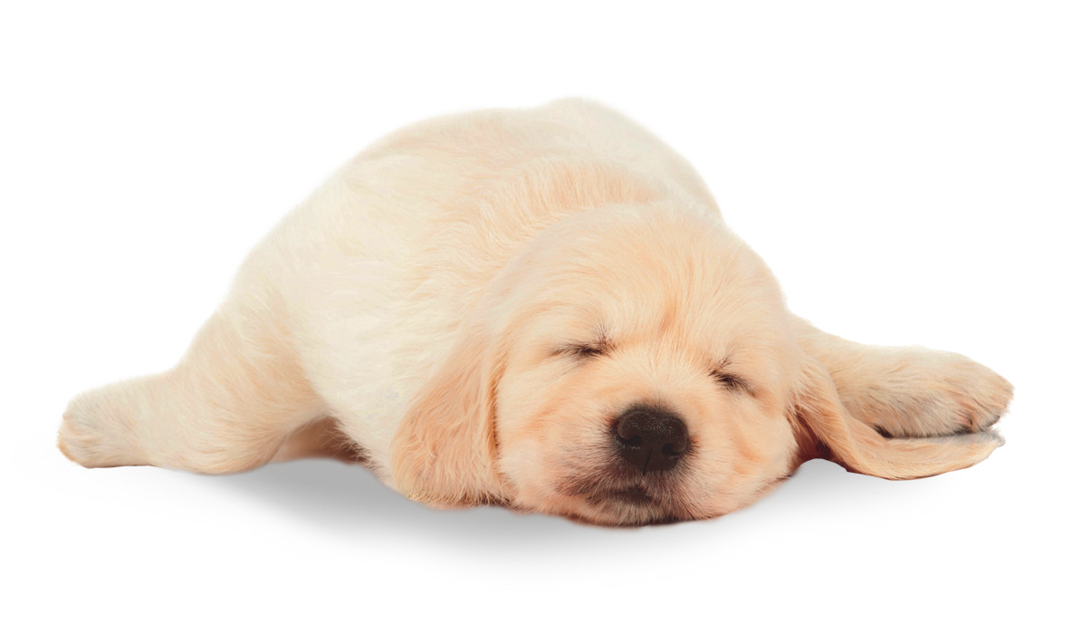
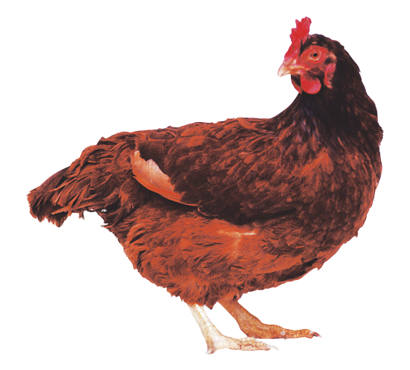
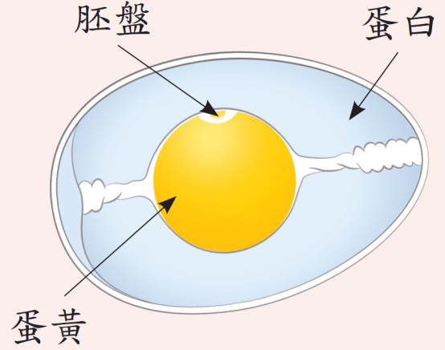
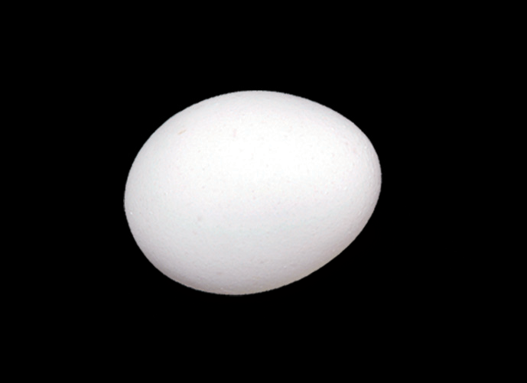
P45
狗
母體血液中的養分可滲入臍帶的血液中輸送到胎兒體內
小動物
胎
生
動
物
生殖方式
從母體產出的方式
代表動物
胚胎的養分來源
受精卵吸收蛋黃和蛋白的養分
卵
雞
卵生
動
物

Slide 54
P45
說說看，卵生動物和胎生動物從母體產出的方式，兩者有什麼不同。
胎生動物子代的養分來自母體，並且大多數的胎生動物可在身上找到肚臍。你的肚臍在身體的什麼部位呢？
卵生動物從母體產出的是「卵」。
胎生動物從母體產出的是「完整的動物形體」。
在肚子上有一個臍帶脫落的痕跡，就是肚臍。

Slide 55
2-3 親子與子代
P46
有些動物會照顧自己的寶寶，你看過哪些動物照顧小寶寶的例子？
1.有些動物具有育幼行為，例如：人類、鳥類、哺乳類等。
2.有些動物沒有育幼行為，例如：大多數的魚類等。
動物育幼

Slide 56
P46
Q：卵生動物也會有育幼行為嗎？
A：多數卵生動物沒有育幼行為，但還是有例外：魚類中的雄性海馬有育嬰袋，可以讓雌性海馬將卵產於其中，直至小海馬孵化；慈鯛科，例如：吳郭魚，則是會把小魚含在口中，避免被其他的魚種吃掉。昆蟲中的雌性負子蟲會將卵（約100多顆）產於雄性負子蟲背上，直到幼蟲孵化後才脫落。

Slide 57
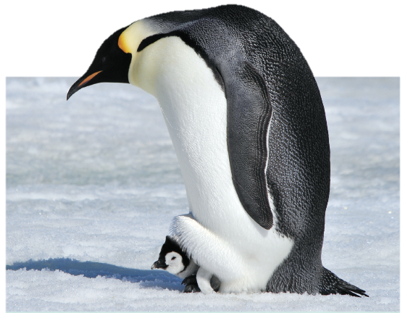
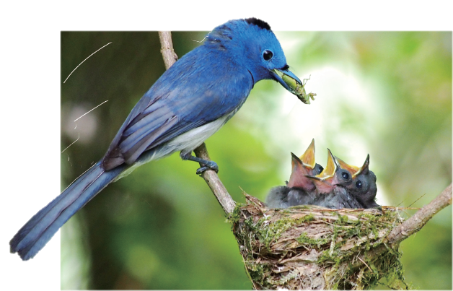
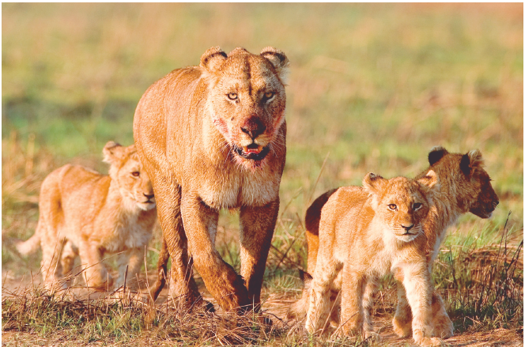
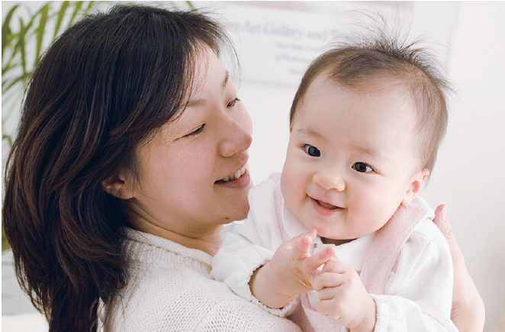
P46
雄性皇帝企鵝會把小企鵝放入育兒袋中保暖
黑枕藍鶲餵食雛鳥
母獅會帶著小獅子打獵
人類會照顧小寶寶
南極企鵝

Slide 58




P46~47
母猴會用自己的乳汁養育小猴
母貓會照顧小貓
母羊用自己的乳汁養育小羊

Slide 59


P47
動物的生命有限，靠著繁殖將生命一代一代的延續下去。你還知道哪些動物的育幼行為？
天鵝媽媽會帶著小天鵝游泳
動物的育幼行為有：
1.母狗會用自己的乳汁餵小狗、保護小狗。
2.吳郭魚會將小魚含在嘴裡保護牠們。
小袋鼠躲在母袋鼠的育兒袋中

Slide 60

P48
多數動物都是由父母雙方的精子和卵子結合，再由受精卵發育為下一代，人類也是這樣。
爺爺 奶奶
外公 外婆
爸爸 媽媽
自己
身體特徵

Slide 61
P48
Q：是否有人長得完全和父親或母親一樣？所有特徵都相同？
A：不會和父親或母親長得一模一樣，只會有部分特徵相同或相似。

Slide 62

P48
有些人長得像父親、母親或祖父……或是某一些部分或一些特徵和家族中的某人相似，例如：像爸爸一樣是單眼皮，像外婆一樣有耳垂分離……
眼睛 |  | 大拇指 |  | 耳垂
雙眼皮 | 單眼皮 | 不外彎 | 外彎 | 分離 | 不分離

Slide 63
P48
你有哪些特徵和爸爸、媽媽或其他家人相似？有哪些特徵和他們不一樣？
我跟媽媽一樣是雙眼皮，但是爸爸是單眼皮；我和祖父一樣是捲髮，但是奶奶是直髮。

Slide 64

P49
不愛築巢的杜鵑鳥
大多數的動物都有築巢、育幼的行為，但是也有特例，像杜鵑鳥就具有獨特托卵行為。
杜鵑媽媽自己懶得築巢、孵蛋，於是杜鵑媽媽就偷偷的把卵產在卵顏色相似的鶯、鶇等鳥類巢中，並將巢中的卵移走，避免自己偷偷產下的卵被寄主發現，這樣的做法就能讓別的鳥幫忙把小杜鵑鳥養大。
等到杜鵑的幼鳥一孵出來，小杜鵑鳥就會將同巢中其他的卵和幼鳥推出巢外，而小杜鵑鳥孵出後也會模擬寄主的幼鳥，讓寄主分辨不出來，讓寄主媽媽將小杜鵑鳥撫養長大。

Slide 65

P49
不愛築巢的杜鵑鳥
如果在野外看到小鳥媽媽在養育大鳥寶寶的特殊情境時，那個大鳥寶寶可能就是杜鵑鳥。
杜鵑鳥

Slide 66

P50
幫動物做分類
動物的種類很多，可以利用動物的外形特徵、運動方式、行為……以二分法來作為動物分類的依據。
二分法
二分法是先找出分類標準，例如：特徵。將「特徵符合」與「特徵不符合」的生物分開。
如果以牛、雞、鴨、豬、狗和蝴蝶等動物來分類，查查看，牠們各有哪些特徵？
幫動物做分類

Slide 67




P50
胎生動物
頭上有角
腳上有蹄
不會飛
卵生動物
有兩隻腳
腳上沒有蹼
有翅膀
卵生動物
有兩隻腳
腳上有蹼
有翅膀
胎生動物
頭上沒有角
腳上有蹄
不會飛

Slide 68


P50
卵生動物
有六隻腳
腳上沒有蹼
有翅膀
會飛
胎生動物
頭上沒有角
腳上沒有蹄
不會飛
Q：除了用有沒有翅膀的特徵來分類外，還可以用哪些特徵來分類呢？
A：除了用有翅膀、沒有翅膀的特徵分類外，也可以從動物的外形、運動方式等特徵找出分類的標準，製作簡單的動物分類表。

Slide 69

P51
前一頁所列的動物，可以用下表中的這些特徵進行分類嗎？
（請學生自由發表）例如：雞、鴨是兩隻腳；而豬、牛、狗、蝴蝶不是兩隻腳。

Slide 70

P51
試著選擇合適的標準進行分類？
如下圖，將各種動物排在「符合特徵」的分類位置。
牛、雞、鴨、豬、狗、蝴蝶
是胎生動物
不是胎生動物
腳上有蹄
腳上沒有蹄
腳上有蹼
腳上沒有蹼
頭上有角
頭上沒有角
有六隻腳
沒有六隻腳

Slide 71
P51
牛、雞、鴨、豬、狗、蝴蝶
是胎生動物
不是胎生動物
牛、豬、狗
雞、鴨、蝴蝶
腳上有蹄
腳上沒有蹄
腳上有蹼
腳上沒有蹼
牛、豬
狗
鴨
雞、蝴蝶
頭上有角
頭上沒有角
有六隻腳
沒有六隻腳
牛
豬
蝴蝶
雞

Slide 72
P51
根據分類表，牛和狗有哪些相同和不同的特徵？
根據分類表，雞和鴨有哪些相同和不同的特徵？
還可以用哪些特徵將上列動物分成二類？
根據分類表，豬有哪些特徵？牠和哪種動物相同的特徵最多呢？
牛和狗都是胎生動物，但是牛的腳上有蹄，狗的腳上沒有蹄。
雞和鴨都不是胎生動物， 但是鴨的雙腳上有蹼，雞的雙腳上沒有蹼。
（學生自由發表。）例如：是哺乳類動物、不是哺乳類動物……。
豬是胎生動物、腳上有蹄、頭上沒有角。

Slide 73



P52
夜間猛禽──領角鴞
當夜幕低垂時，在都市的公園綠地或是郊區的闊葉林裡，常有機會聽到「 ～ ～ ～」的鳴叫聲，這是喜歡在夜間活動的猛禽「領角鴞」所發出的聲音。
夜間猛禽-領角鴞
為領角鴞打造一個家
超迷幻的領角鴞

Slide 74
P52
領角鴞白天通常停在樹葉繁密的樹上休息，晚上才出來活動。牠們鋸齒狀的羽毛具有消音功能，飛行時是無聲的，加上停在樹上時也不大會移動，因此不容易被發現。但白天休息時如果被小鳥發現，會遭群鳥鼓譟，吵得不得安寧。牠們喜歡躲在茂密的樹上休息，除了在睡覺時可以避免天敵攻擊，也可以避免干擾。雖然領角鴞具有良好的保護色，但休息時還是會隨時睜開一眼注意四周的情況。

Slide 75

P52
領角鴞是一種小型的貓頭鷹，出現於平地至2,200公尺的闊葉林區，是最能適應人類環境的貓頭鷹。體長大約25公分，有著一雙橙紅色的眼睛，頭上有一對像貓咪耳朵的角羽，警戒時會明顯豎起，牠的脖子可以轉動180度。

Slide 76

P53
領角鴞的喙和爪彎曲銳利，擁有很好的獵捕能力。頭部的羽毛下藏有特殊構造的耳孔，可以幫助牠們準確判斷聲音的方向及距離，加上牠辨別黑白的視覺細胞特別發達，這也可以幫助牠們在黑夜中捕捉獵物。

Slide 77
P53
每年的3月～7月是牠們的繁殖期，由於領角鴞不大擅長築巢，都是利用天然的樹洞作為巢穴，每次生產約會有3～5顆卵。一個月之後孵出白絨絨的小寶寶，由親鳥撫育長大。

Slide 78
P53
但隨著土地開發，許多貓頭鷹的棲息地逐漸遭受破壞，因樹林的減少而找不到樹洞可以繁殖和居住。雖然領角鴞比較能夠適應都市化的環境，但為了能讓牠們繼續生存與繁衍後代，還是要建立良好的綠地，提供領角鴞生存的空間，才能在生活中常常聽到「 ～ ～ ～」的鳴叫聲。

Slide 79


P53
要如何保護領角鴞的棲息地呢？
不破壞領角鴞的棲息地，建立良好的綠地， 提供領角鴞生存的空間。

